Slide 1


শুভেচ্ছা

Slide 2

শ্যামল চন্দ্র দাস
সহকারি শিক্ষক
কালিকাপুর উচ্চ বিদ্যালয়
সোনাইমুড়ি,নোয়াখালি।

Slide 3
শ্রেণি-নবম।
বিষয়- জীববিজ্ঞন।

Slide 4
শিখনফল-
১।গলগণ্ড রোগ কি? গলগণ্ড রোগের কারন, লক্ষন, প্রতিকার সম্পকে জানবে।

Slide 5
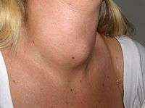
নিচের চিত্রে তোমরা কি দেখেছ?

Slide 6
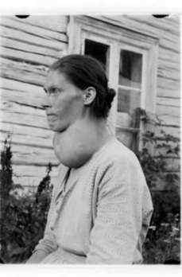
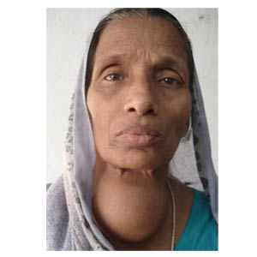
নিচের চিত্রে তোমরা কি দেখছ?

Slide 7
আজকের পাঠ-
পুষ্টির অভাবজনিত রোগ।
গলগণ্ড

Slide 8
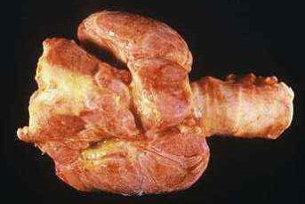
গলগণ্ড থাইরয়েড গ্রন্থির একটি রোগ । খাবারে আয়োডিনের অভাব হলে এই রোগ হয়।

Slide 9
গলগণ্ড
টক্সিক গলগণ্ড
সরল গলগণ্ড

Slide 10
সরল গলগণ্ড-
আয়োডিনের অভাবে থাইরএড গ্রন্থি ফুলে যায় অথবা গ্রন্থি দুটির যে কোন একটি ফুলে যায় । ফলে গলার কিছু অংশ নিচের দিকে ঝুলে পড়ে একে সরল গলগণ্ড বলে।

Slide 11
লক্ষন-
১। থাইরয়েড গ্রন্থি ফুলে যাওয়া।
২।আলসেমি, নিদ্রাহীনতা, বুক ধড়পড় করা, ঠাণ্ডা সইতে না পারা ।

Slide 12
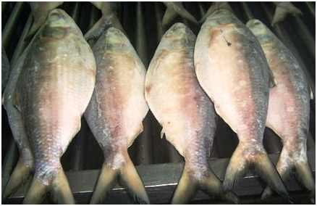
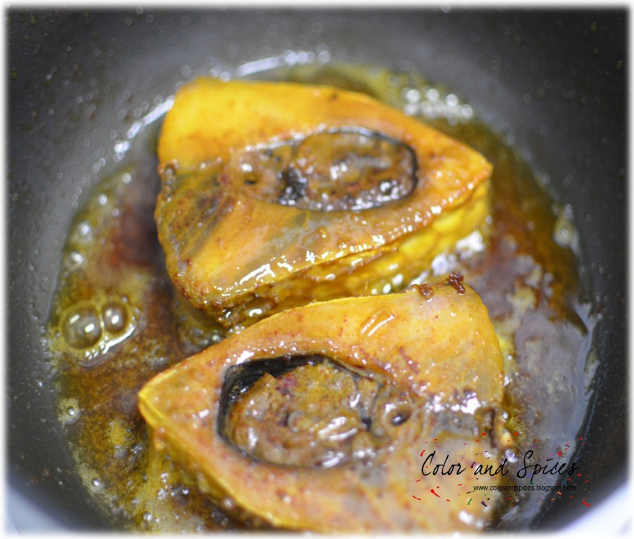
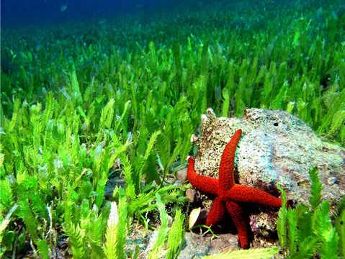
প্রতিকার-
১।আয়োডিন যুক্ত লবণ খাওয়া।
২।সামুদ্রিক শৈবাল, সামুদ্রিক মাছ খাওয়া।
৩।পানির সাথে সামান্য পরিমান আয়োডিন খাওয়া।

Slide 13
টক্সিক গলগণ্ড-
অতি মাত্রই থাইরক্সিন হরমোন ক্ষরনের ফলে এ রোগ হয়। রেডিওঅ্যাকটিভ আয়োডিন দ্বারা গ্রন্থির বৃদ্ধি রোধ করা যায়।

Slide 14
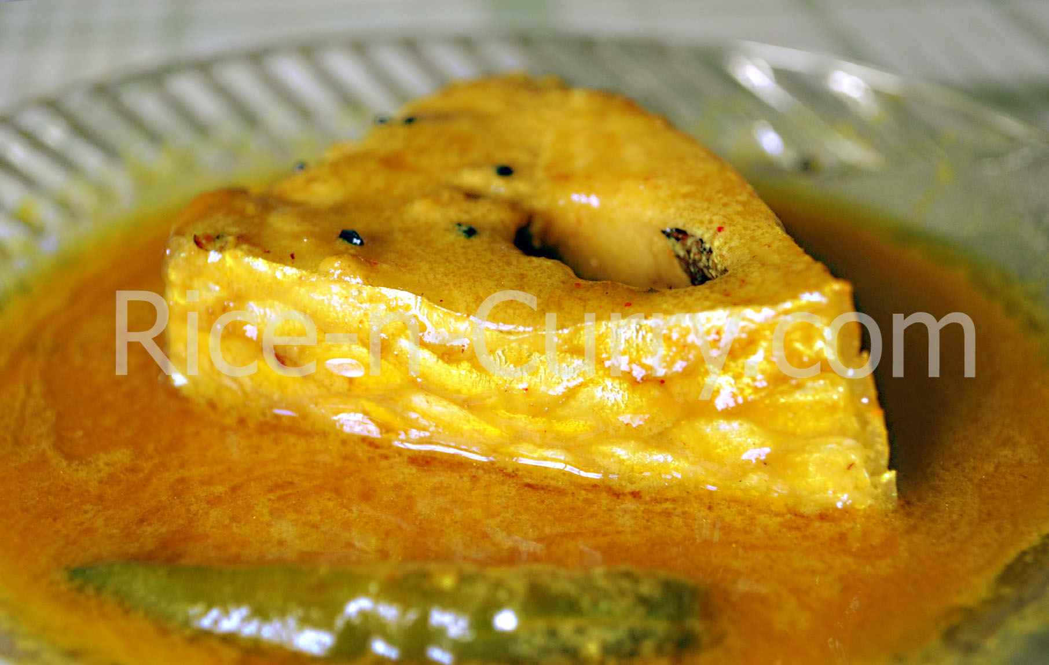
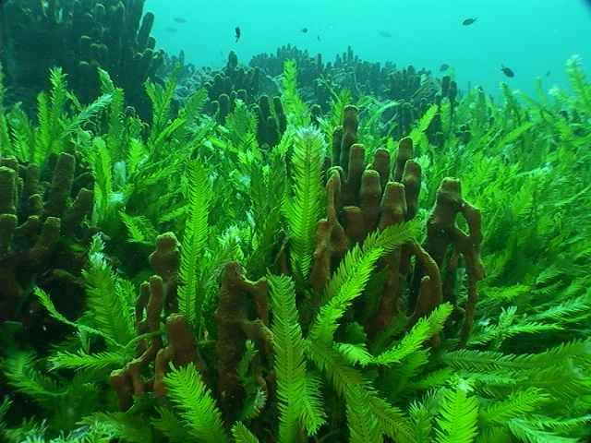
লক্ষণ-
১। গলা ফুলে যায় , বুক ধরপড় করা, ক্ষুদা বেড়ে যায়, অধিক ঘাম হয় ।
প্রতিকার
আয়োডিন যুক্ত খবার খাওয়া, যেমন- সামুদ্রিক
মাছ , সামুদ্রিক শৈবাল।

Slide 15
দলিয় কাজ-
১।সরল গলগণ্ডের লক্ষণ কি কি?
২।সরল গলগণ্ড এবং টক্সিক গলগণ্ডের ৩টি পার্থক লিখ?

Slide 16
মূল্যায়ন-
১।আয়োডিন কি?
২।হরমোন কি?
৩।আয়োডিনের অভাব জনিত সাধারন লক্ষন গুলো কি কি ?

Slide 17
বাড়ির কাজ –
বাংলাদেশর কোন অঞ্চলে গলগণ্ড রোগির পরিমান
বেশি এবং কোন অঞ্চলে কম কারন সহ বর্ননা কর ।

Slide 18
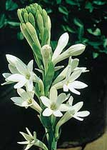
ধন্যবাদ

